Slide 1
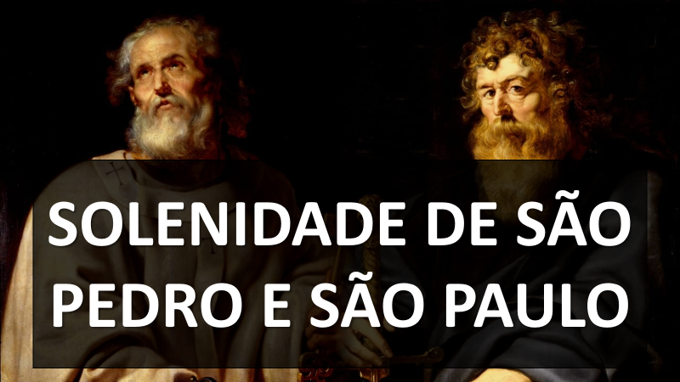

Slide 2
ENTRADA
EIS OS SANTOS QUE, VIVENDO NESTE MUNDO
PLANTARAM A IGREJA REGANDO-A COM SEU SANGUE
BEBERAM DO CÁLICE DO SENHOR, E SE TORNARAM AMIGOS DE DEUS (2X)

Slide 3
ENTRADA
SENHOR, VÓS ME SONDAIS E ME CONHECEIS
SABEIS QUANDO ME SENTO OU ME LEVANTO

Slide 4
ENTRADA
EIS O SANTOS QUE, VIVENDO NESTE MUNDO
PLANTARAM A IGREJA REGANDO-A COM SEU SANGUE
BEBERAM DO CÁLICE DO SENHOR, E SE TORNARAM AMIGOS DE DEUS (2X)

Slide 5
ENTRADA
PERCEBEIS QUANDO ME DEITO E QUANDO ANDO, OS MEUS CAMINHOS VOS SÃO TODOS CONHECIDOS

Slide 6
ENTRADA
EIS O SANTOS QUE, VIVENDO NESTE MUNDO
PLANTARAM A IGREJA REGANDO-A COM SEU SANGUE
BEBERAM DO CÁLICE DO SENHOR, E SE TORNARAM AMIGOS DE DEUS (2X)

Slide 7
ENTRADA
ESTA VERDADE É POR DEMAIS MARAVILHOSA
É TÃO SUBLIME QUE NÃO POSSO COMPREENDÊ-LO

Slide 9
ATO PENITENCIAL
CONFESSO A DEUS TODO-PODEROSO
E A VÓS, IRMÃOS E IRMÃS
QUE PEQUEI MUITAS VEZES POR PENSAMENTOS, PALAVRAS, ATOS E OMISSÕES
POR MINHA CULPA, MINHA TÃO GRANDE CUPA

Slide 10
ATO PENITENCIAL
E PEÇO A VIRGEM MARIA
AOS ANJOS E SANTOS
E A VÓS, IRMÃOS E IRMÃS
QUE ROGUEIS POR MIM A DEUS, NOSSO SENHOR

Slide 11
ATO PENITENCIAL
KYRIE ELEISON
CHRISTE ELEISON
KYRIE ELEISON

Slide 13
HINO DE LOUVOR
GLORIA IN EXCELSIS DEO, ET IN TERRA PAX HOMINIBUS BONAE VOLUNTATIS, BONAE VOLUNTATIS
TRADUÇÃO
GLÓRIA A DEUS NAS ALTURAS E PAZ NA TERRA AOS HOMENS POR ELE AMADOS
SENHOR DEUS, REI DOS CÉUS, DEUS PAI TODO PODEROSO

Slide 14
HINO DE LOUVOR
NÓS VOS LOUVAMOS, NÓS VOS BENDIZEMOS
NÓS VOS ADORAMOS, NÓS VOS GLORIFICAMOS
NÓS VOS DAMOS GRAÇAS, POR VOSSA IMENSA GLÓRIA.

Slide 15
HINO DE LOUVOR
SENHOR JESUS CRISTO, FILHO UNIGÊNITO
SENHOR DEUS, CORDEIRO DE DEUS, FILHO DE DEUS PAI
VÓS QUE TIRAIS O PECADO DO MUNDO,
TENDE PIEDADE DE NÓS

Slide 16
HINO DE LOUVOR
VÓS QUE TIRAIS O PECADO DO MUNDO,
ACOLHEI A NOSSA SÚPLICA
VÓS QUE ESTAIS À DIREITA DO PAI,
TENDE PIEDADE DE NÓS
SÓ VÓS SOIS SANTO, SÓ VÓS O SENHOR, SÓ VÓS O ALTÍSSIMO, JESUS CRISTO, COM O ESPÍRITO SANTO NA GLÓRIA DE DEUS PAI.

Slide 17
HINO DE LOUVOR
GLORIA IN EXCELSIS DEO, ET IN TERRA PAX HOMINIBUS BONAE VOLUNTATIS, BONAE VOLUNTATIS
AMÉM!

Slide 19
SALMO RESPONSORIAL
DE TODOS OS TEMORES ME LIVROU O SENHOR DEUS

Slide 21
ACLAMAÇÃO
ALELUIA, ALELUIA, ALELUIA, ALELUIA
TU ÉS PEDRO E SOBRE ESTA PEDRA EU IREI CONSTRUIR A MINHA IGREJA, E AS PORTAS DO INFERNO NÃO IRÃO DERROTÁ-LA
ALELUIA, ALELUIA, ALELUIA, ALELUIA

Slide 23
CANTO DAS OFERENDAS
QUEM NOS SEPARARÁ?
QUEM VAI NOS SEPARAR?
DO AMOR DE CRISTO,
QUEM NOS SEPARARÁ?
SE ELE É POR NÓS,
QUEM SERÁ, QUEM SERÁ CONTRA NÓS?
QUEM VAI NOS SEPARAR
DO AMOR DE CRISTO, QUEM SERÁ?

Slide 24
CANTO DAS OFERENDAS
1. NEM A ESPADA, OU PERIGO,
NEM OS ERROS DO MEU IRMÃO
NENHUMA DAS CRIATURAS
NEM A CONDENAÇÃO

Slide 25
CANTO DAS OFERENDAS
QUEM NOS SEPARARÁ?
QUEM VAI NOS SEPARAR?
DO AMOR DE CRISTO,
QUEM NOS SEPARARÁ?
SE ELE É POR NÓS,
QUEM SERÁ, QUEM SERÁ CONTRA NÓS?
QUEM VAI NOS SEPARAR
DO AMOR DE CRISTO, QUEM SERÁ?

Slide 26
CANTO DAS OFERENDAS
2. NEM A VIDA, NEM A MORTE,
A TRISTEZA OU A AFLIÇÃO,
NEM O PASSADO, NEM O PRESENTE,
O FUTURO, NEM OPRESSÃO

Slide 28
SANTO
SANTO, SANTO, SANTO
SENHOR DEUS DO UNIVERSO
O CÉU E A TERRA PROCLAMAM
A VOSSA GLÓRIA
HOSANA NAS ALTURAS

Slide 29
SANTO
BENDITO O QUE VEM
EM NOME DO SENHOR
HOSANA NAS ALTURAS
HOSANA NAS ALTURAS

Slide 31
COMUNHÃO
TU ÉS PEDRO E SOBRE ESTA PEDRA CONSTRUIREI A MINHA IGREJA.
Ó PASTOR DE ISRAEL PRESTAI OIVIDOS
VÓS, QUE A JOSÉ APACENTAIS QUAL UM REBANHO

Slide 32
COMUNHÃO
TU ÉS PEDRO E SOBRE ESTA PEDRA CONSTRUIREI A MINHA IGREJA.
VÓS QUE SOBRE OS QUERUBINS VOS ASSENTAIS
APARECI CHEIO DE GLÓRIA E EXPLENDOR

Slide 33
COMUNHÃO
TU ÉS PEDRO E SOBRE ESTA PEDRA CONSTRUIREI A MINHA IGREJA.
CONVERTEI-NOS, Ó SENHOR, DEUS DO UNIVERSO
E SOBRE NÓS ILUMINAI A VOSSA FACE

Slide 35
FINAL
TODA A IGREJA UNIDA CELEBRA
A MEMÓRIA PASCAL DO CORDEIRO
IRMANADA COM PEDRO E COM PAULO, QUE SEGUIRAM A CRISTO POR PRIMEIRO!
1. PUBLICAI EM TODA TERRA OS PRODÍGIOS DO SENHOR.
REUNIU SEU POVO AMADO PARA O CANTO DO LOUVOR.

Slide 36
FINAL
TODA A IGREJA UNIDA CELEBRA
A MEMÓRIA PASCAL DO CORDEIRO
IRMANADA COM PEDRO E COM PAULO, QUE SEGUIRAM A CRISTO POR PRIMEIRO!
2. BENDIZEI, LOUVAI POR PEDRO, PELA FÉ QUE PROFESSOU
ESSA FÉ É A ROCHA FIRME DA IGREJA DO SENHOR..

